Slide 1
Line key management analysis
August 26, 2022
Seongjune kim

Slide 2
이전 Conclusion
Lrst 일부분이 토큰으로 사용되고 있다.
Lrst 분석을 위한 여러 entry 시도
qword_104bb3300 lrst가 있음을 확인했음
또한 line.ini 관리에 qsetting이라는 library를 사용하는 것을 확인

Slide 3
이전 Future Work
Lrst 처리과정 분석
추가로 서버에 뭐보내는지 확인해보기

Slide 4
Contents
Qseting::setvalue()
인코딩전 lrst값

Slide 5
Qsetting::setvalue()
해당 함수에 breakpoint를 걸고 좌측에 lrst가 들어올 때의 스텍을 기록해서 해당부분을 ida로 정적 분석 해보기로 결정
그런 경우가 두 번 있었음

Slide 6
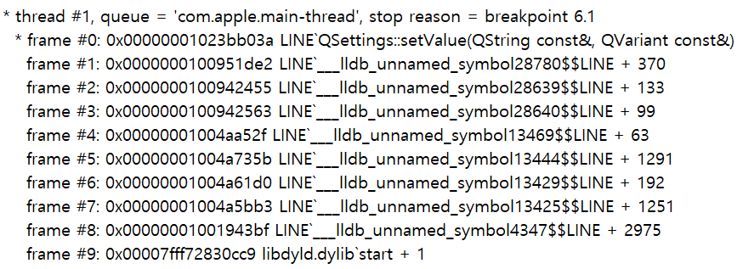
Setvalue bt #1

Slide 7
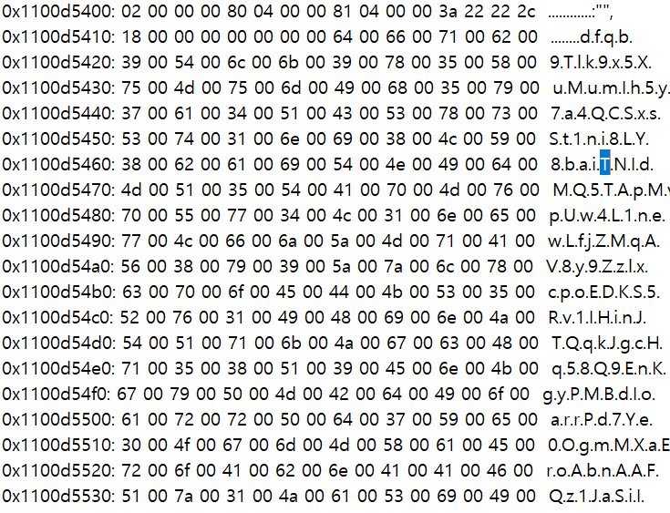
Setvalue bt #2

Slide 8
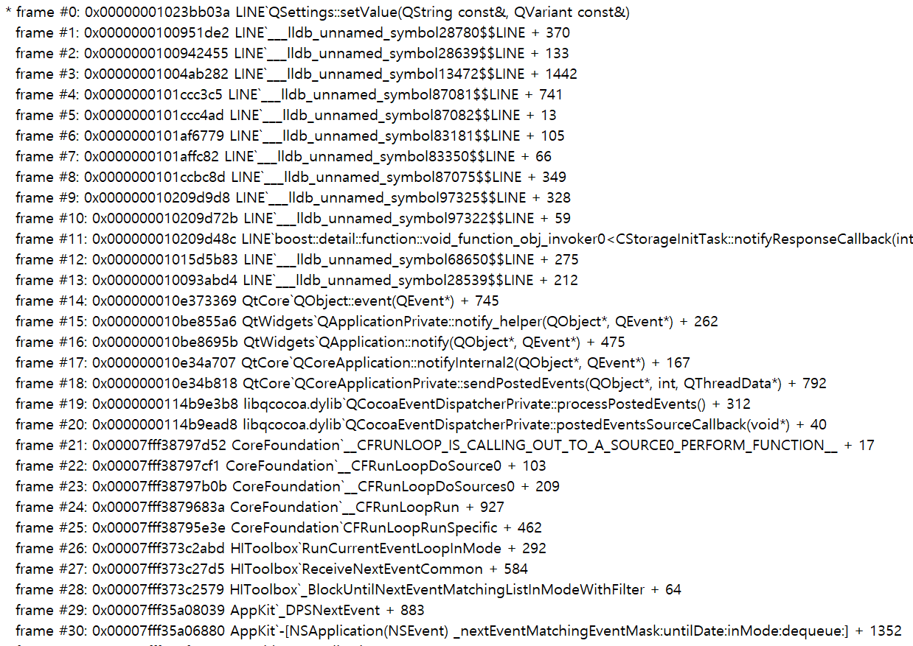
Setvalue bt #3

Slide 9
Sub_100951c70(a1, a2, a3, a4, a5)
두 번 다 해당 함수에서 쓰여지고 있었음
A1에는 setting 값
A2에는 global(setting group)
A3에는 key
A4에는 value
A5에는 인코딩 여부 -> 인코딩이 필요하지 않다면 인코딩 과정 생략
해당 함수안의 sub_100787890 함수에서 인코딩 과정이 진행되는 것을 확인

Slide 10
sub_100787890(a1, a2)
A2의 값을 인코딩해서 a1에 값을 넣어주는 함수
핵심적인 알고리즘은 분석하지 않았지만, 중간에 사용자이름을 불러오고(사용처는 확실하지 않음) lma 값을 value 값(a2)맨 앞에 붙여서
Sub101559d50(a1, a2, a3, a4, a5), sub1015791b0(a1, a2, a3, a4, a5) 둘이 핵심적인 알고리즘임을 확인했고 이 두 함수를 거쳐서 두번째 함수의 a1+16에 인코딩 완료된 값이 들어가는 것을 확인

Slide 11
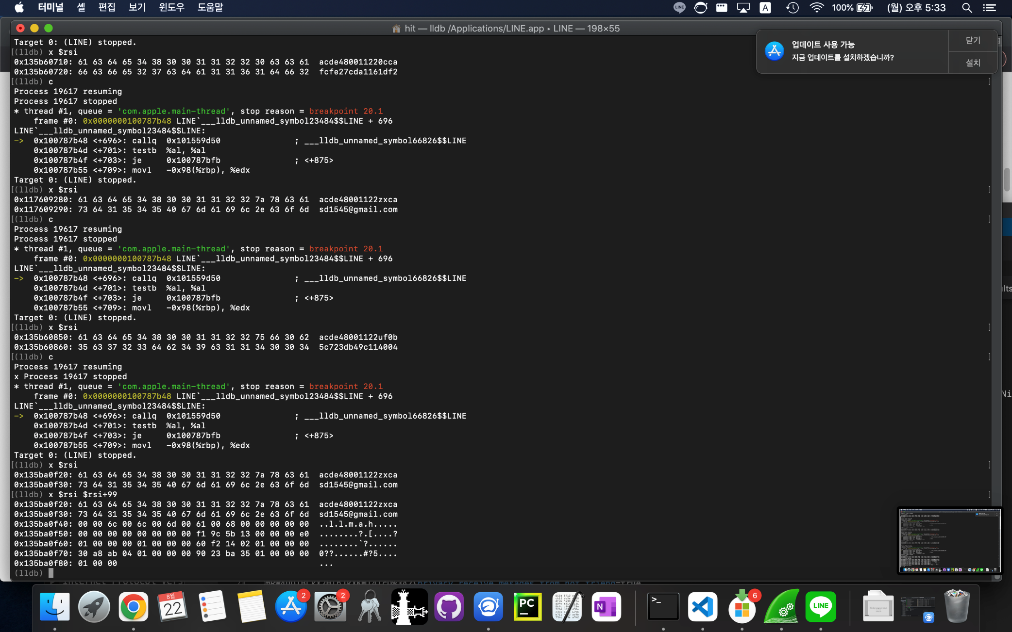
인코딩전 이메일 값

Slide 12
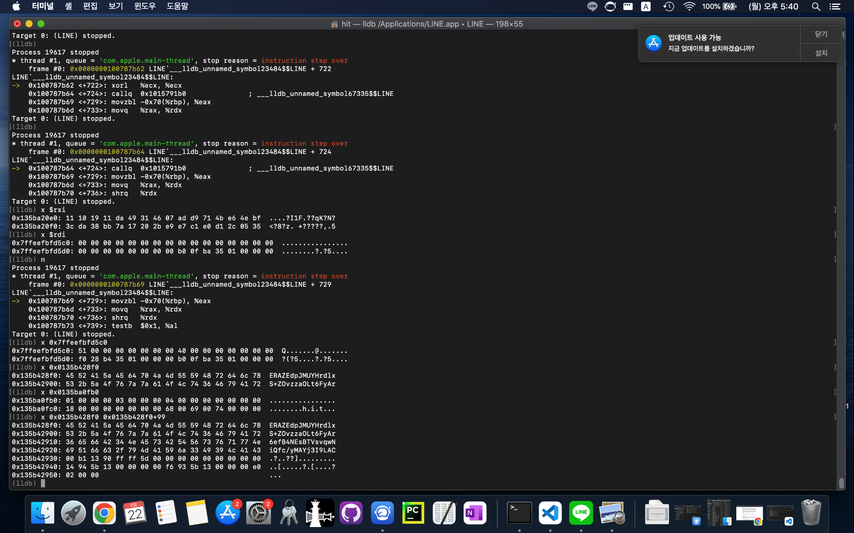
인코딩후 이메일 값

Slide 13
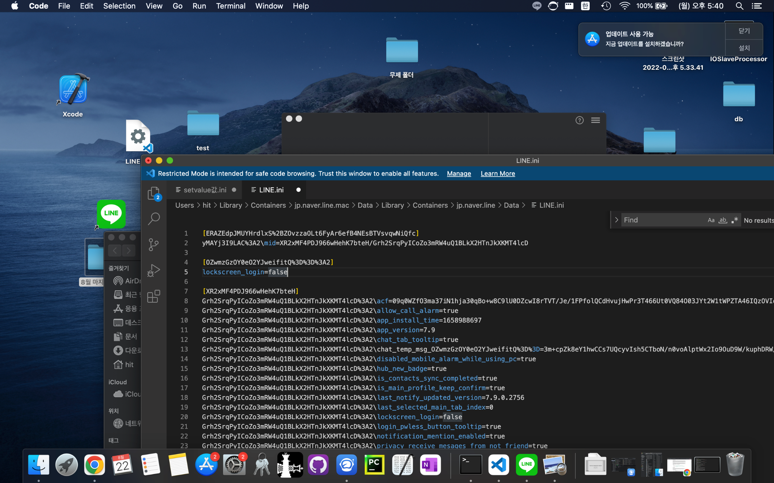
실재 ini 파일

Slide 14
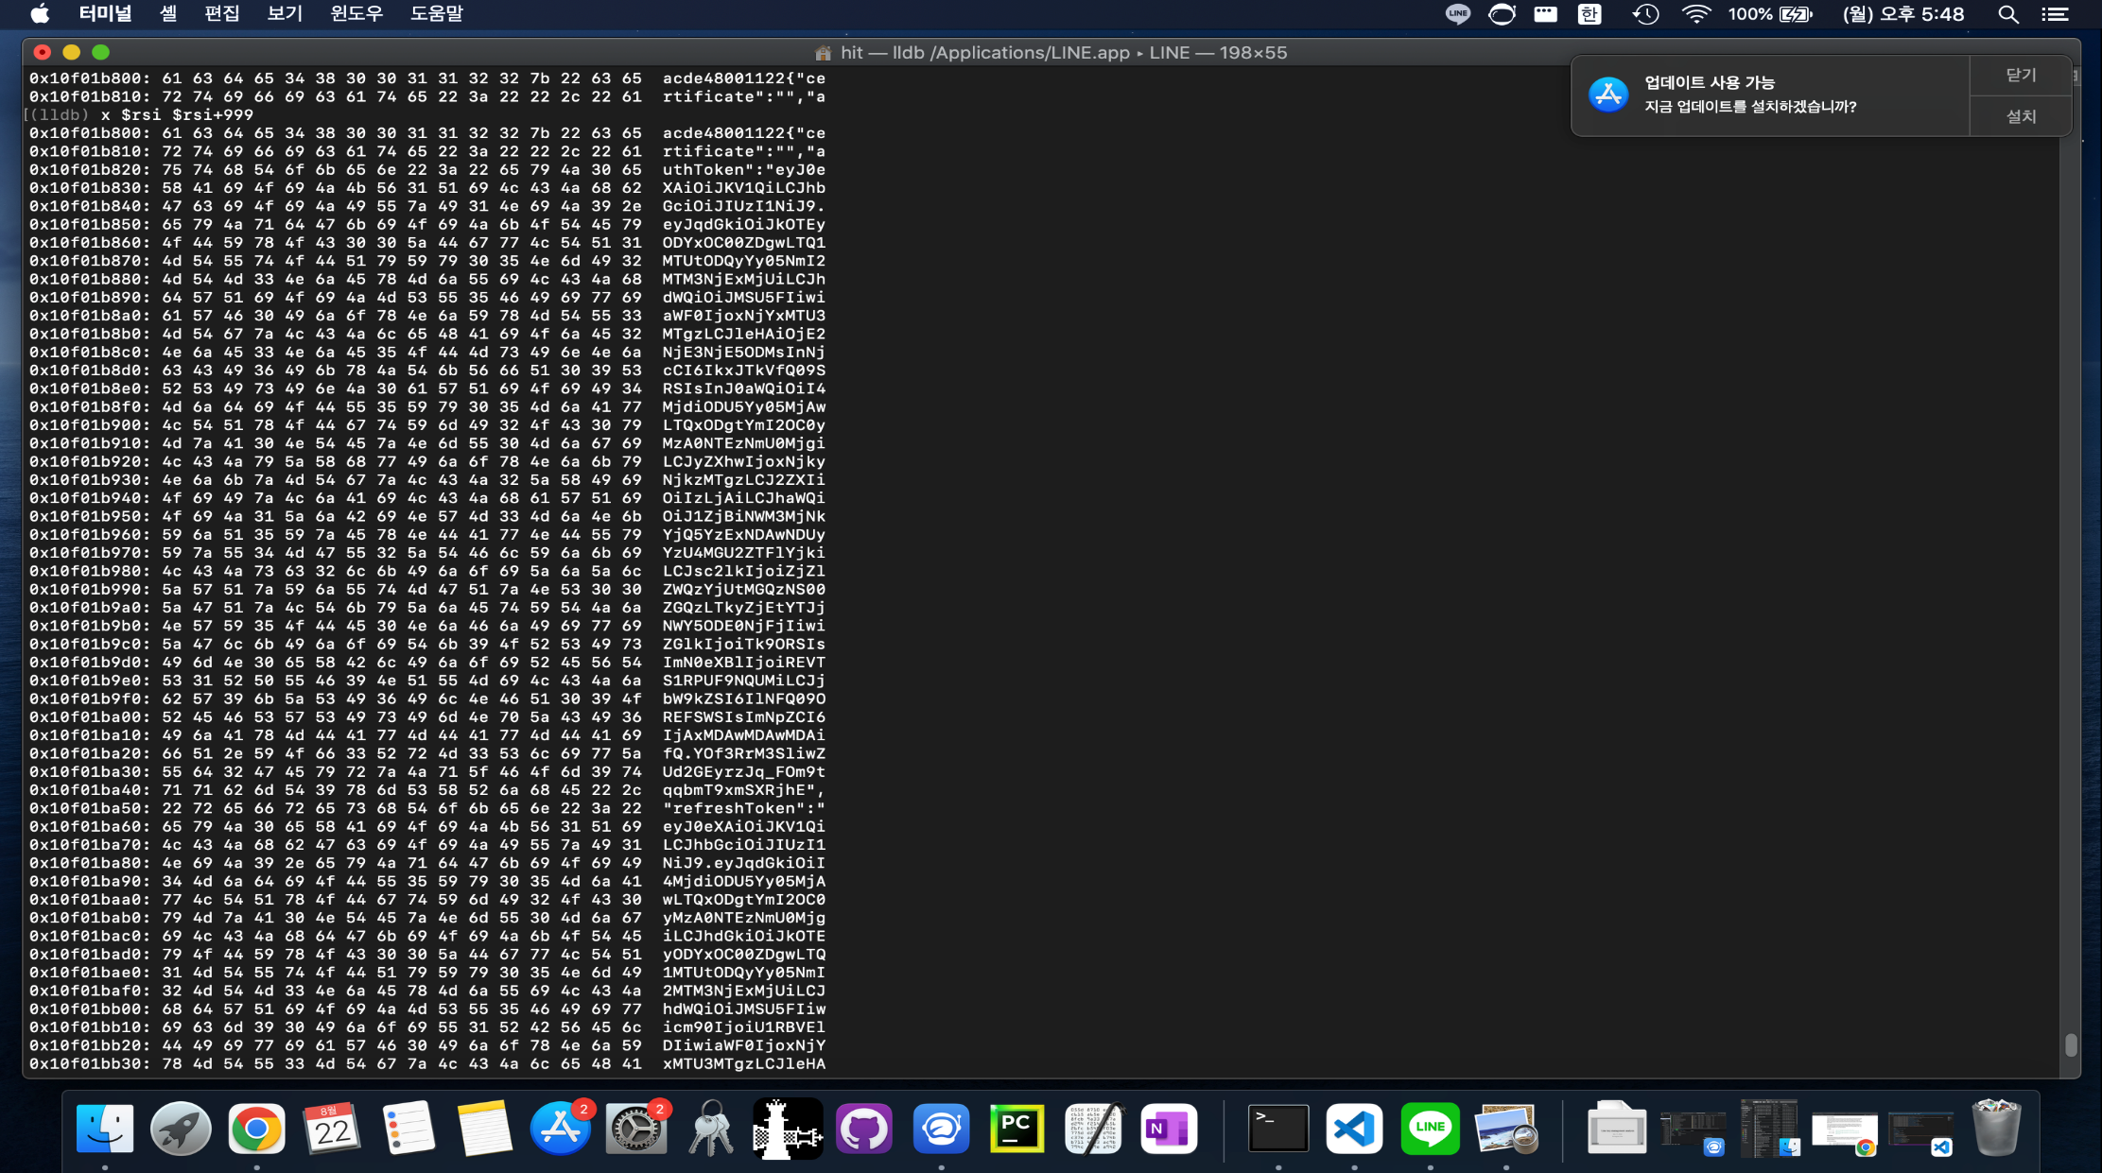
인코딩전 lrst 값

Slide 15
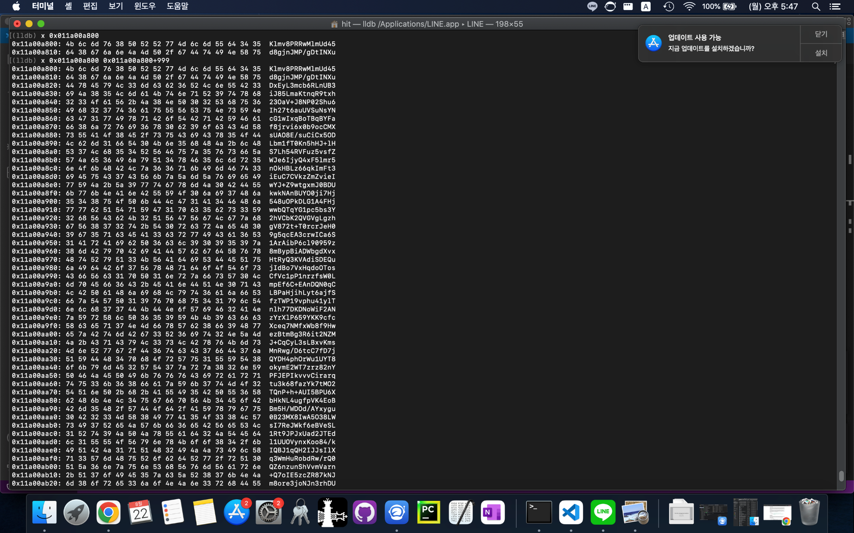
인코딩 완료후 lrst값

Slide 16
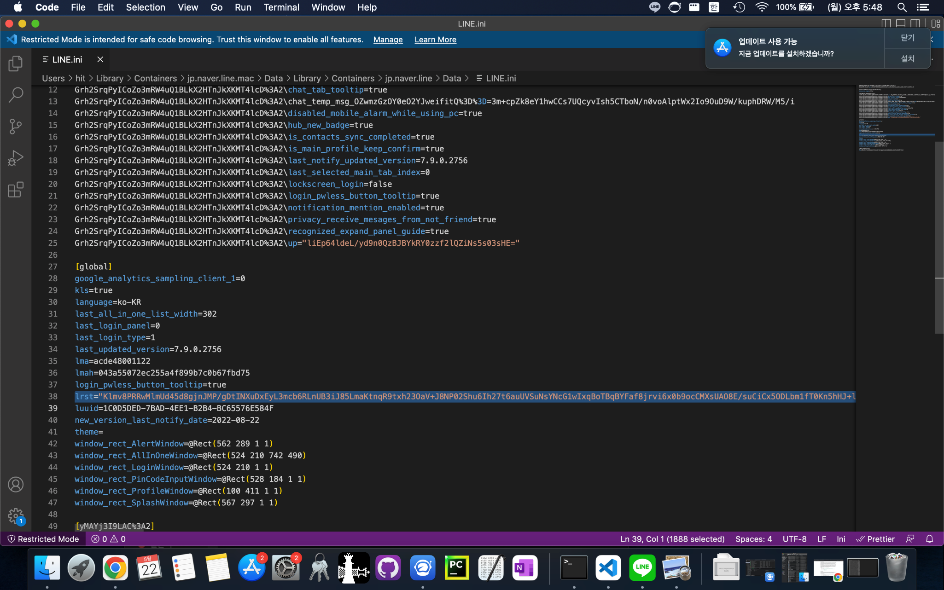
실재 ini에 있는 lrst값

Slide 17
결론
Lrst는 authtoken, refreshtoken 등이 담긴 json 값 이라는것을 알 수 있었다.
그렇다면 왜 lrst를 이식해도 자동로그인이 안되는 걸까
-> 인코딩, 디코딩 과정에서 다른 곳에 저장 되어있는 정보사용? (사용자 pc이름 등 -> 실재로 사용하는 지는 모르지만 해당함수에서 사용자 피시 이름을 꺼내는 것을 확인했으므로)
-> 서버에 보낼 때 디바이스 식별 가능한 값을 같이 보낸다?

Slide 18
Conclusion
Lrst에는 authtoken, refreshtoken 등이 담겨있었다.

Slide 19
Future Work
디코딩 함수 찾기? -> 근처에 패킷 쏘는 함수도 있을 것 같음
실재로 보내는 패킷을 확인
인코딩 함수 분석?

